Slide 1
ПЛАТФОРМА
Отечественная low-code платформа
Реализовано более 50 проектов
Low-code - концепция, предполагающая развитие целевой системы с минимальным участием разработчиков и максимумом визуальной разработки. Low-code платформа решает главную проблему цифровизации – ускорение цикла от бизнес-потребности до работающего бизнес-процесса.
Это объединение методологий, инструментов, библиотек и готовых программных решений, создающее современные бизнес-приложения быстрее и дешевле

Slide 2
ЦЕЛИ
Увеличение скорости
Cнижение трудозатрат
Установка нашей платформы в существующий IT ландшафт компании
создания целевых систем
на разработку и сопровождение решений

Slide 3
ЗАДАЧИ
Гибкая настройка логики приложения
Возможность многократного использования элементов
Использование функциональности модулей BarsUp
Доступность инструмента
широкому кругу пользователей
Простота настройки рабочего места пользователя
Автоматическая генерация исходного кода конечного приложения
Оптимизация базовых процессов разработки приложения
Единообразие интерфейсов
конечного решения
Наглядность архитектуры и взаимосвязей элементов приложения

Slide 4
КОНСТРУКТОР
БЫЛО
Формирование запроса на изменение
Анализ
Формирование задачи разработчику
Исполнение задачи
Проверка результата
СТАЛО
Минимизирует сроки
внесения изменений
Снижает затраты на производство системы и повышает эффективность разработки за счет параллельной работы аналитиков и разработчиков
Формирование запроса
Анализ
Реализация

Slide 5
КОНКУРЕНТНЫЕ ПРЕИМУЩЕСТВА
01
02
03
04
Визуальные редакторы «из коробки»
Возможность кастомизации системы разработчиками
Снижение человеческого фактора
Отечественный продукт - импортозамещение

Slide 6
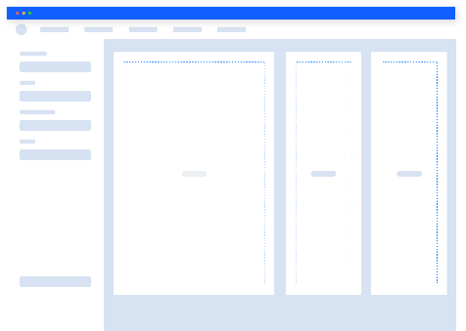
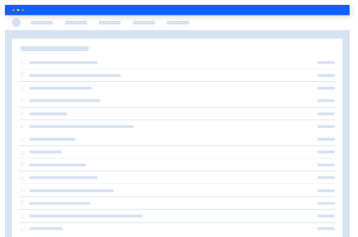
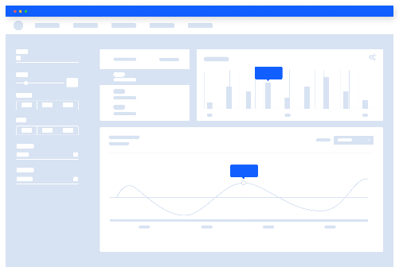
ФУНКЦИОНАЛЬНЫЕ ВОЗМОЖНОСТИ
КОНСТРУКТОР
ОТЧЕТНОСТЬ
АНАЛИТИКА
Визуальные редакторы доменной модели
WYSIWYG редакторы для форм и реестров
WYSIWYG редакторы кода обработчиков событий
WYSIWYG редактор серверной бизнес-логики приложения
Интеграция с Camunda BPM
WYSIWYG редактор C# кода
Визуальные редакторы источников данных и шаблонов отчетов
SQL-запросы в качестве источников данных для отчетов
Любой реестр может выгружаться в Excel
Настройка шаблонов выгрузки
Интеграция с AlphaBI – флагманской аналитической платформой БАРС Груп (отчеты, olap, etl)
Агрегация данных в AlphaBI с возможностью формировать OLAP-представления
и отчетность
Клиентские представления BarsUp, работающие по плоским данным

Slide 7
МЫ ПРЕДЛАГАЕМ
1
2
3
Высокая скорость разработки компонентов ИС за счет параллельной работы аналитиков и разработчиков
Минимизация затрат при внесении изменений в готовое проектное решение
Возможность совместной работы специалистов Заказчика и Исполнителя при доработке решения
4
5
6
Возможность последующей самостоятельной корректировки приложения специалистами Заказчика
Ускоренный запуск новых продуктов за счет переисполь-зования функциональности модулей BarsUp
Высвобождение ресурсов разработки

Slide 8
НАШИ
ЗАКАЗЧИКИ
Минфин России
Минстрой России
Минпромторг
России
ГК Сател
Казначейство России
Минкомсвязь России
Департамент финансов
г. Москвы
Ространснадзор

